Slide 1

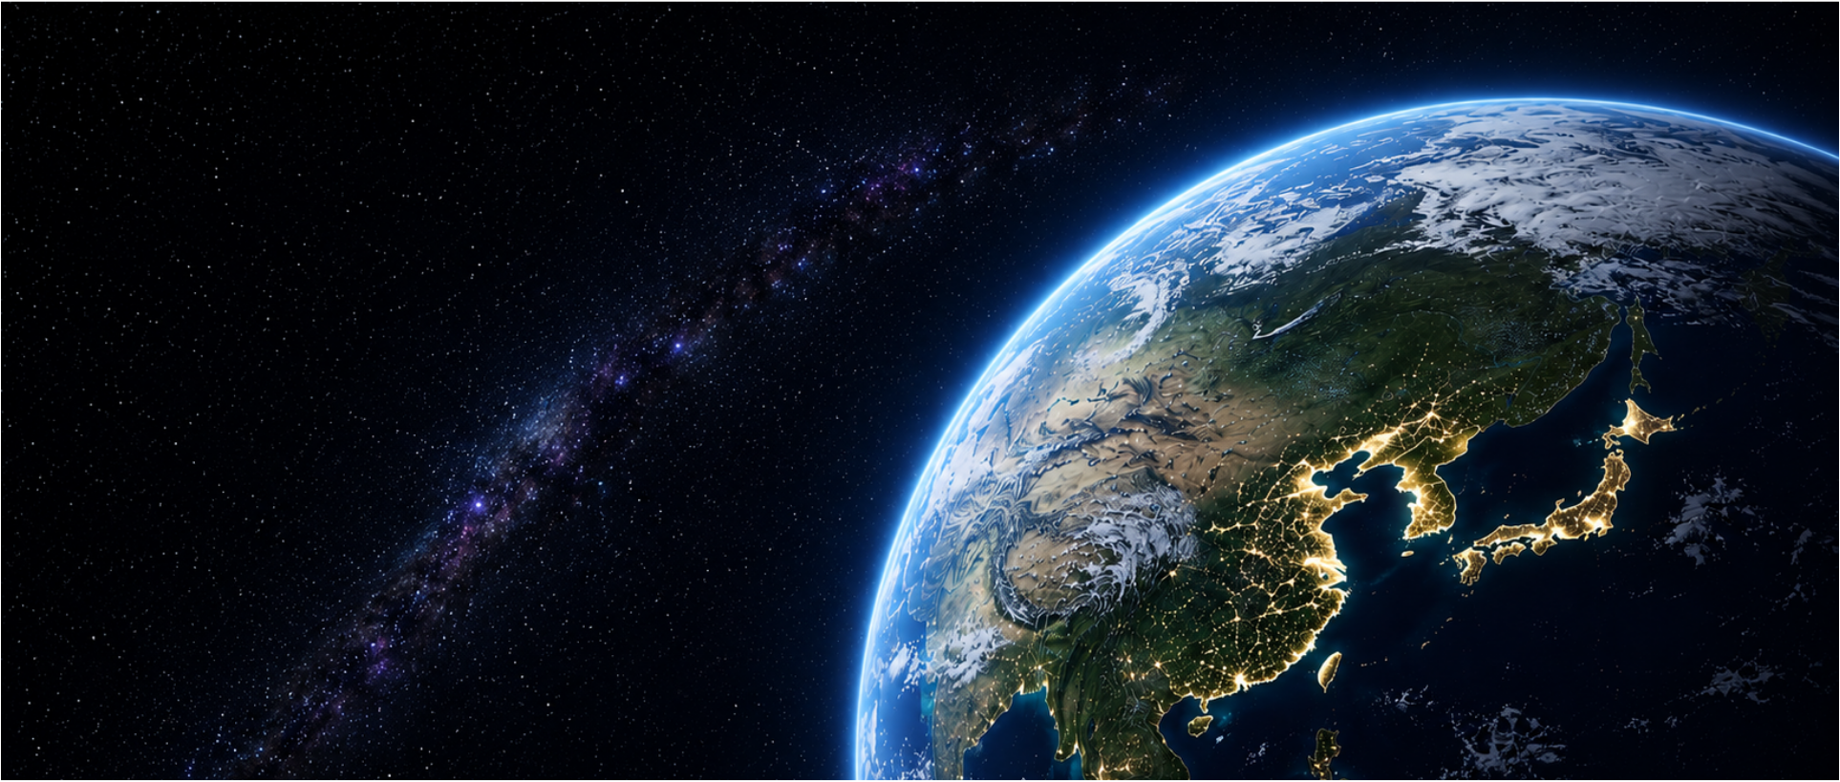










1차년도 착수보고회 (2026.06.22-23)
차세대 해양·극지의
환경 및 생태계에 관한
기후예측시스템 개발
지역 상세 해양-대기 결합 모델 구축 및 역학적 상세화 시나리오 생산(발표제목)
박균도
한국해양과학기술원

Slide 2




목차
1. 전체계획
2. 1차년도 연구계획
3. 성과계획
4. 건의/토의 사항

Slide 3
전체계획
1단계 : 차세대 해양기후모델 지면-식생모델 진단 및 개선
지면-식생 물리과정 고도화 및
미래 해양 기후 영향 예측
2026
2027
2028
2029
2030
지면-식생모델 성능,
해양영향 진단 체계 구축
지면-식생모델 기후변화 민감도 실험 및 해양영향 진단
CMIP7 실험 지면-식생-대기 상호작용 진단 및 개선점 도출
해양기후시스템 모델 지면-식생 물리과정,
유출모델 개선 및 고도화
지면-해양 상호작용 전망 및 극한 기후 예측 성능 평가
LSM 오프라인 테스트베드 구축
CMIP7 시나리오 자료
확보 · 전처리
물리과정 AI 에뮬레이터 구축
자료구축 및
테스트베드
관측, 재분석, 기후프록시
DB 구축
1979-현재 offline 적분,
토양수분 · 온도 · 식생
기본 성능 진단
지면 식생모델의 산업화이후 장기 민감도 실험
CMIP7 지면·대기 상호작용 및
해양영향 진단
극한 기후 예측 성능 평가
(지면 기원 극한기후)
진단·민감도
결합강도·수문·유출 민감도 /
관측대비 구조오차 진단
미래 시나리오 기반 지면-해양 상호작용 영향 평가
해양기후시스템 지면-식생 모델 및 담수 유출 개선점 도출
해양기후시스템
토양·수문 물리과정 업데이트
역학식생 모델 업데이트
모델개선 및 고도화
물리과정 AI 에뮬레이터 적용 시도

Slide 4
1차년도 연구계획
1차년도 : 지면-식생모델 성능 · 해양영향 진단 체계 구축
지면-식생모델 성능 진단
  차세대 해양기후예측 시스템의 지면-식생모델
  오프라인 테스트베드 구축
  CLM, JULES, Noah MP, LM4+ 포함해 지면 모델
  시스템 porting 및 장기 적분 수행
해양영향 진단 체계 구축
  관측/재분석 자료 DB 구축
  지면-식생-대기 변화 상호 작용에 의한
  해양영향 기초 진단 도구 개발
대기강제력 DB 구축
(ERA5 6hourly 1979-현재)
검증용 관측/재분석 DB 구축
(토양수분, 토양온도, 식생)
LSM (CLM, JULES, Noah MP, LM4+)
오프라인 테스트베드 구축
대기강제력을 이용한 테스트베드의 오프라인 모델 적분 및
재분석/관측 자료와의 성능 진단 수행

Slide 5
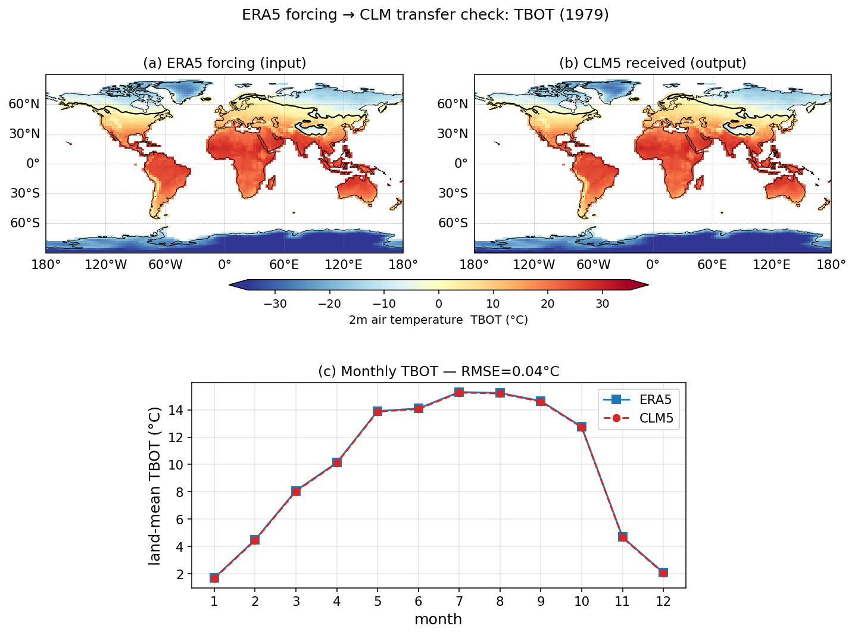

1차년도 연구추진 현황 (ERA5 대기강제력 구축)
1979년 비교 : ERA5 대기강제력 (TBOT)과 CLM5 (TBOT)
ERA5 대기강제력 (6hourly, 0.25x0.25)
(기온, 기압, 바람, 단파복사, 장파복사, 강수량)
WIND
= $\sqrt{u^{2}+v^{2}}$
Re-gridding
QBOT
= (0.622 * e) / ( - 0.378 * e)
PRECT
(6시간 누적)
ERA5-Land와 비교 위해 강수 보정 미실시
TBOT, FSDS, FLDS
(6시간 평균)
CLM5 대기강제력 구축
(6hourly, 0.5x0.5)
ERA5 의 강제력이 모델에 효과적으로 전달 확인
(RMSE는 재격자화 하면서 생기는 오차로 확인)

Slide 6
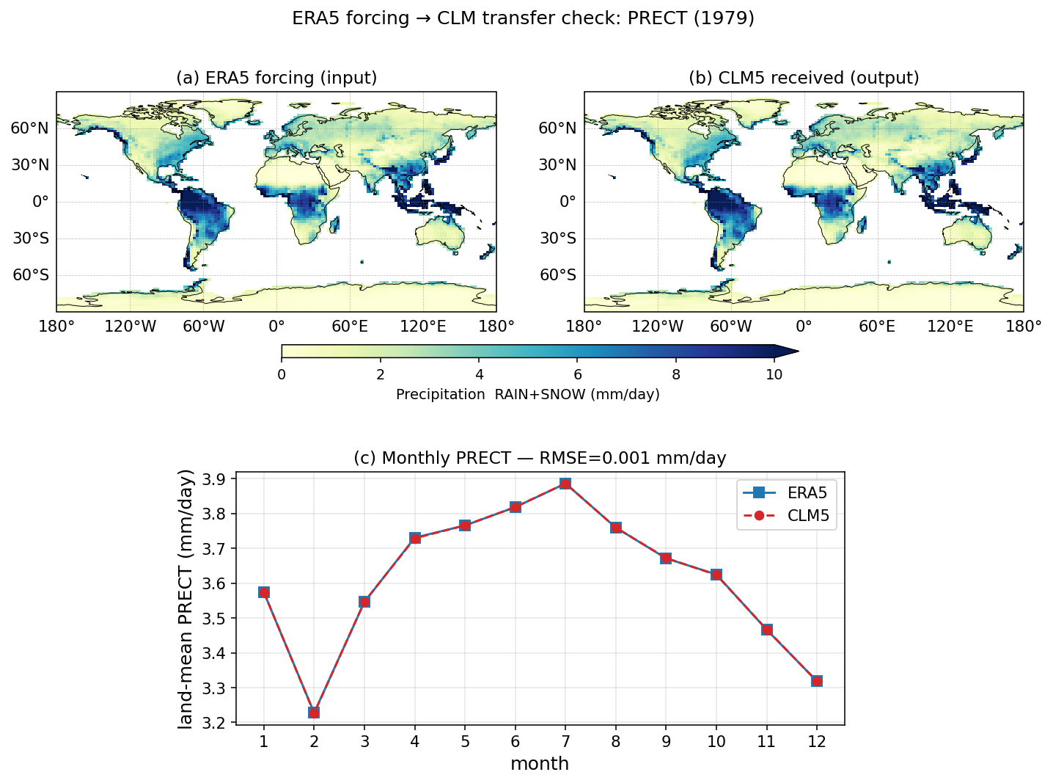
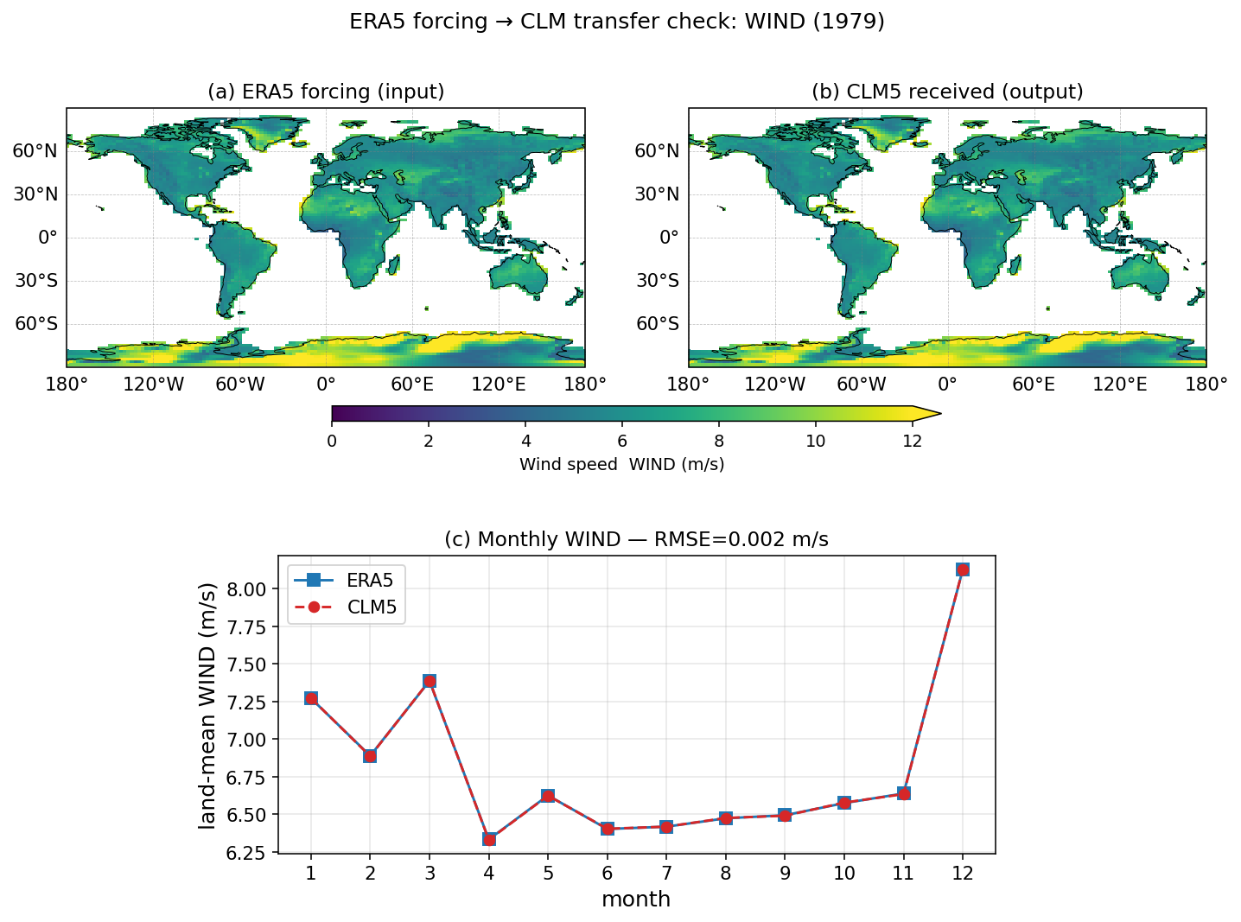
1차년도 연구추진 현황 (ERA5 대기강제력 구축)
1979년 평균 ERA5 vs. CLM5 (PRECT)
1979년 평균 ERA5 vs. CLM5 (PRECT)
ERA5 의 강제력이 모델에 효과적으로 전달 확인

Slide 7
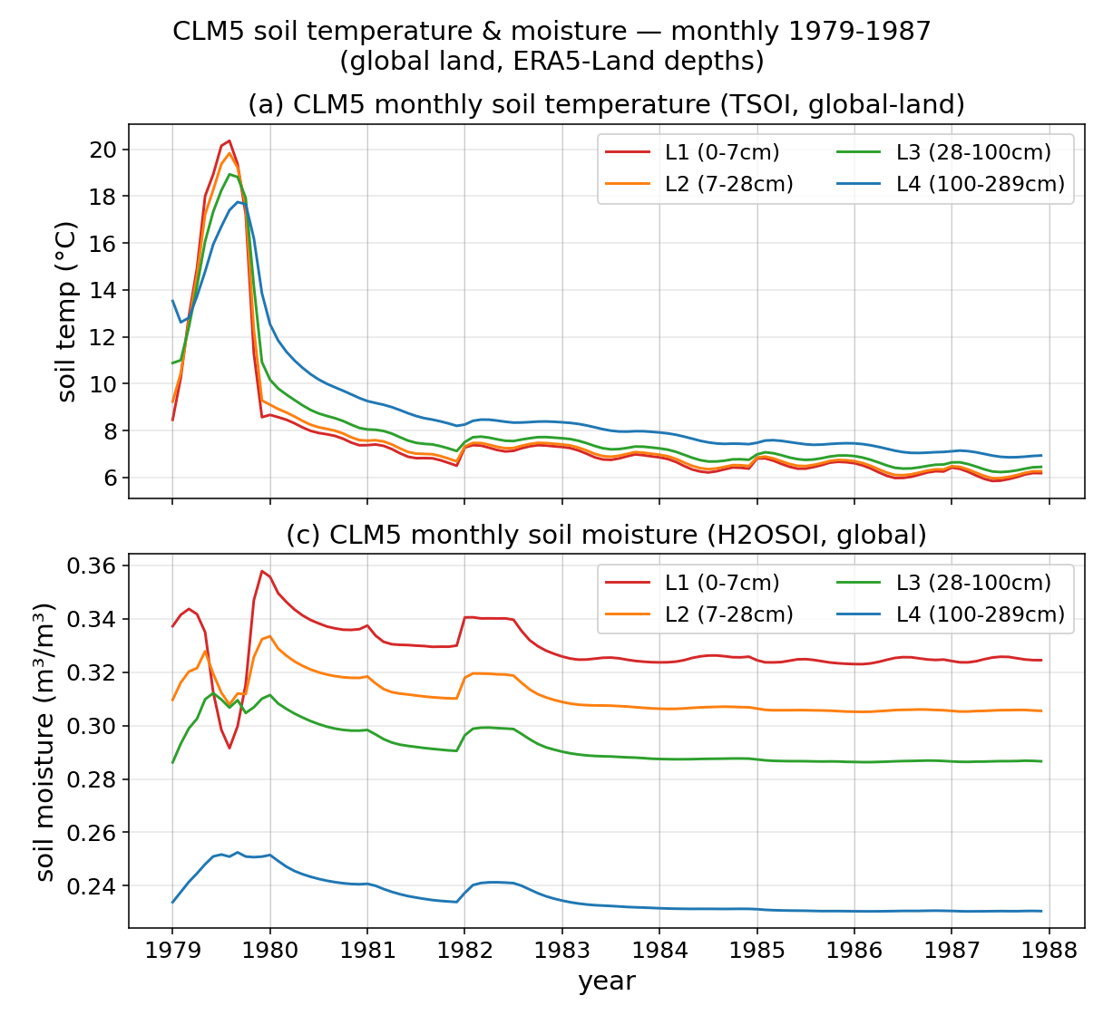
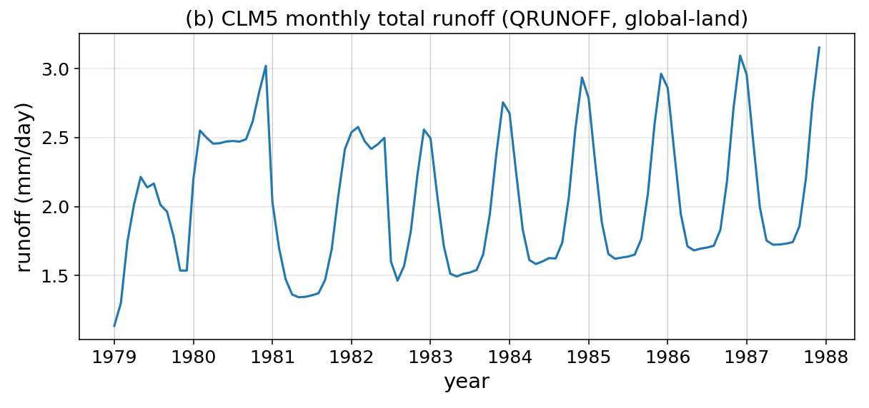
1차년도 연구추진 현황 (예비결과 : CLM5 spin-up)
1979-1987 (9년) 적분 결과 (현재 45년 적분 수행 중)
• 모델 적분이 진행됨에 따라 토양수분과 토양온도가 점차 안정화 되고 있음.
• Runoff의 경우 spin-up 시간이 필요해 보임.
• JULES, Noah MP, LM4+ 등 모델에서도 같은 방식을 이용해 spin-up 할 예정임.

Slide 8
성과계획
- 논문 SCI(E)/비SCI 건수
- 학회 발표 국내/국제 건수
- 특허 출원/등록
- 인력양성 석·박사 배출 수
- SW·DB 등록 건수 – SW 진단
- 기술이전·산출물 수

Slide 9
건의/토의 사항
자유롭게 작성

Slide 10

01
감사합니다.

